Slide 1
Le piante che assorbono più anidride carbonica
Del mondo…

Slide 2
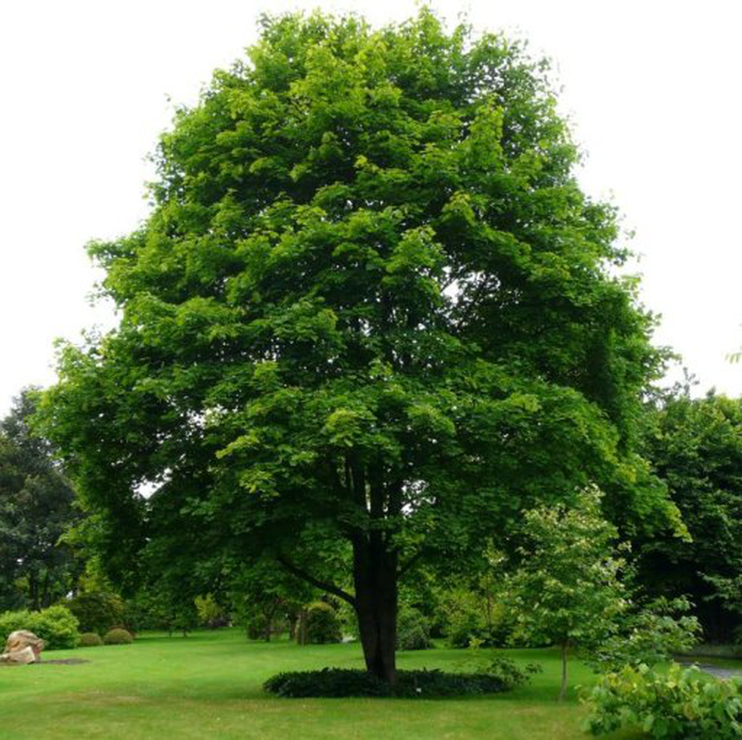
Acero Riccio(Acer platanoides)
ogni esemplare è in grado di assorbire fino a 3800 kg di CO2 in vent’anni

Slide 3
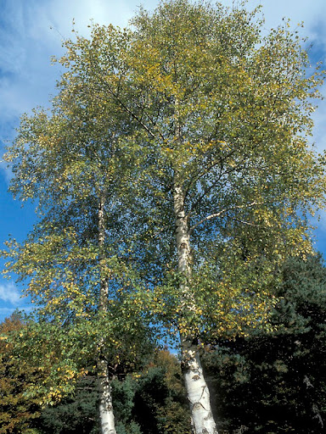
Betulla verrucosa (Betula pendula)
con 3100 kg di CO2 aspirate dall’aria in vent’anni

Slide 4
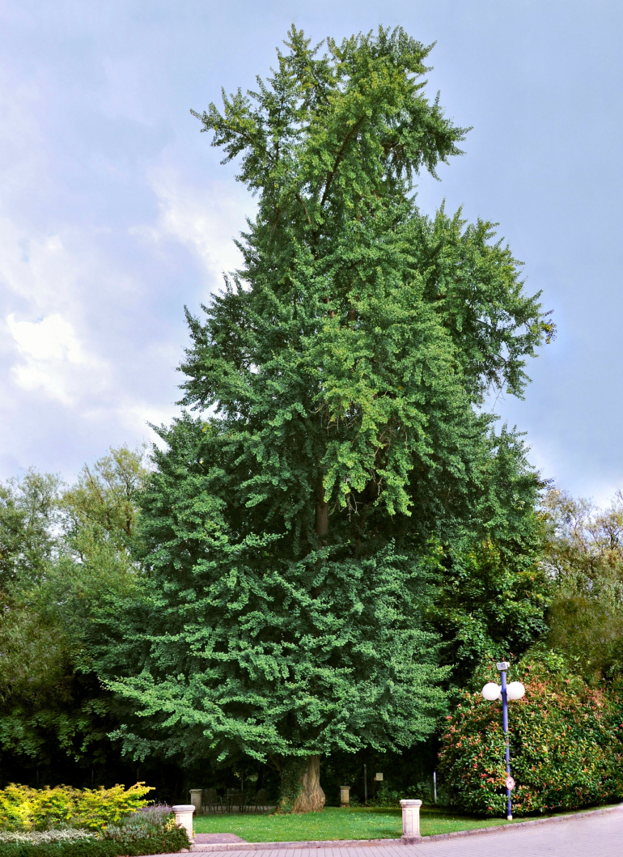
Ginkgo (Ginkgo Biloba)
oltre ad assorbire 28 kg di CO2 vanta anche un’alta capacità di barriera contro gas e polveri

Slide 5
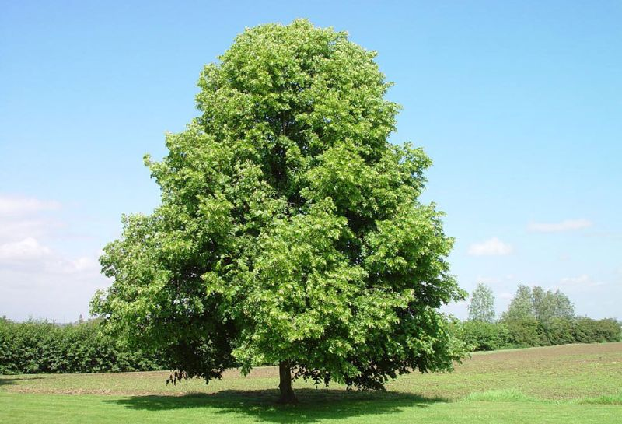
Tiglio (Tilia)
può assorbire tra 10 e 20 kg di CO2 all’anno

Slide 6
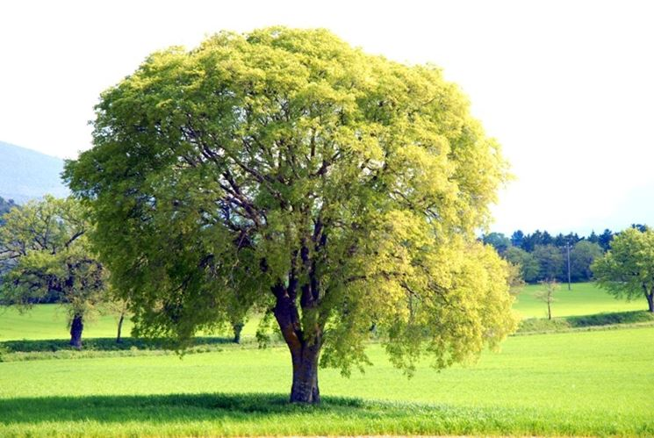
Bagolare (Celtis australis)
può assorbire circa 15-25 kg di CO2 all’anno ed è resistente all’ambiente urbano.

Slide 7
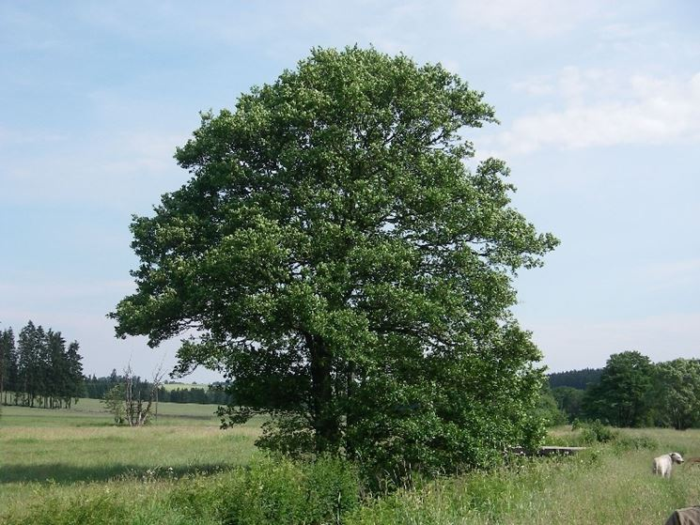
Ontano nero (Alnus glutinosa)
riesce a bloccare fino a 26 kg di CO2 e a garantire un forte assorbimento di inquinanti gassosi

Slide 8
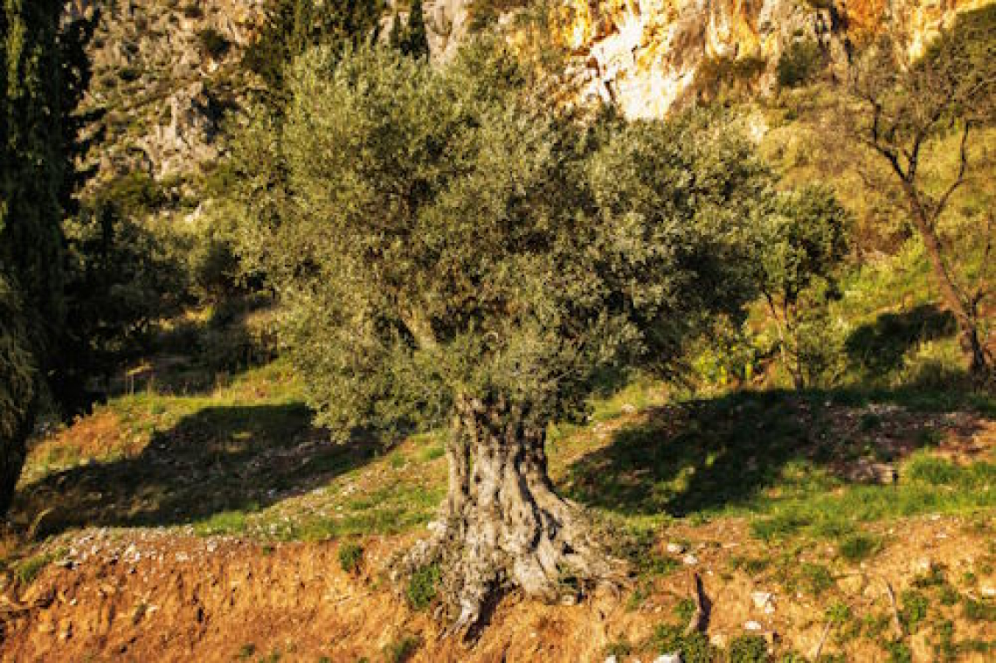
…e del nostro territorio
Ulivo(Olea europaea)

Slide 9
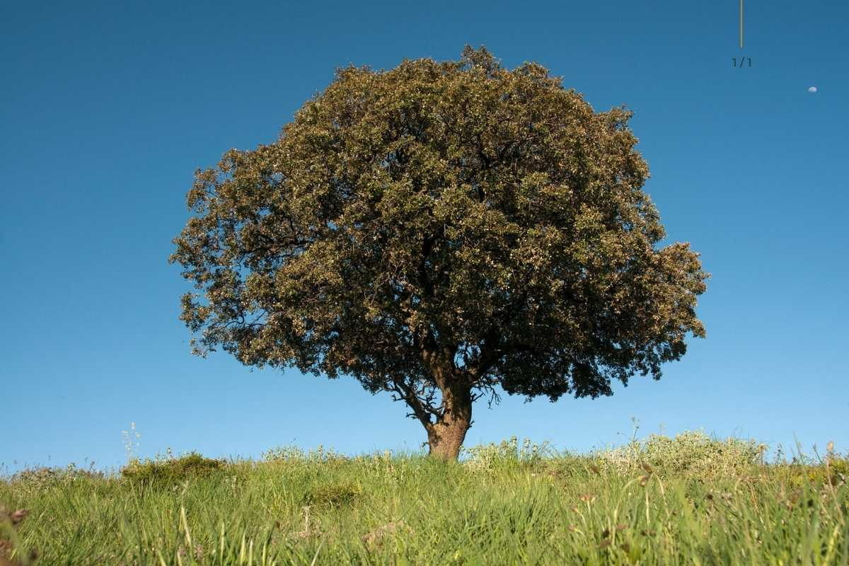
Leccio (Quercus ilex)

Slide 10
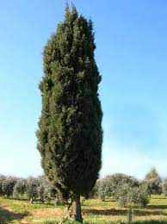
Cipresso (Cupressus)

Slide 11
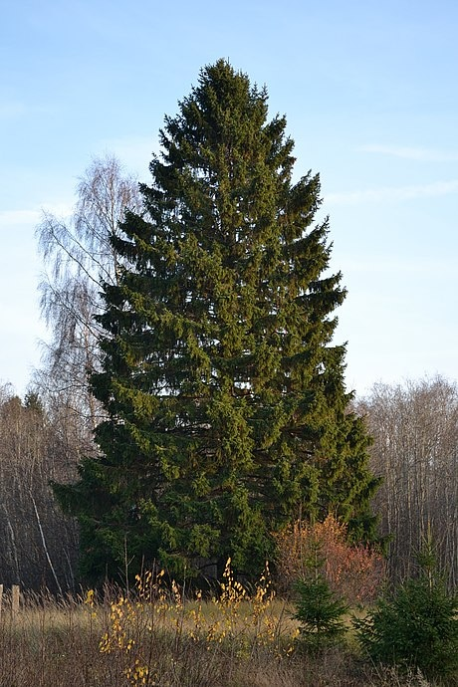
Pino (Pinus)

